Slide 1
Название и содержание курса.
“Введение в информационную безопасность
компьютерных систем”
(основы информационной безопасности).

Slide 2
Название и содержание курса.
Наименование модуля | Лекции | Самостоятельная работа | Краткое содержание
1. Задачи и методы обеспечения информационной безопасности | 8 | 8 | Основные понятия, цели и задачи и обеспечения информационной безопасности.
2. Теоретические основы информационной безопасности операционных систем и баз данных. | 12 | 8 | Модели и методы “теории безопасных систем”
3. Информационная безопасность вычислительных сетей. | 12 | 8 | Особенности сетевой безопасности, Вида атак и методы противодействия.
4. Проблемные вопросы обеспечения информационной безопасности автоматизированных систем и вычислительных сетей | 8 |  | Новые виды угроз, угрозы требующие новых средств и методов противодействия.
5. Методическое и организационное обеспечение информационной безопасности | 8 |  | Оценка эффективности и управление безопасностью

Slide 3
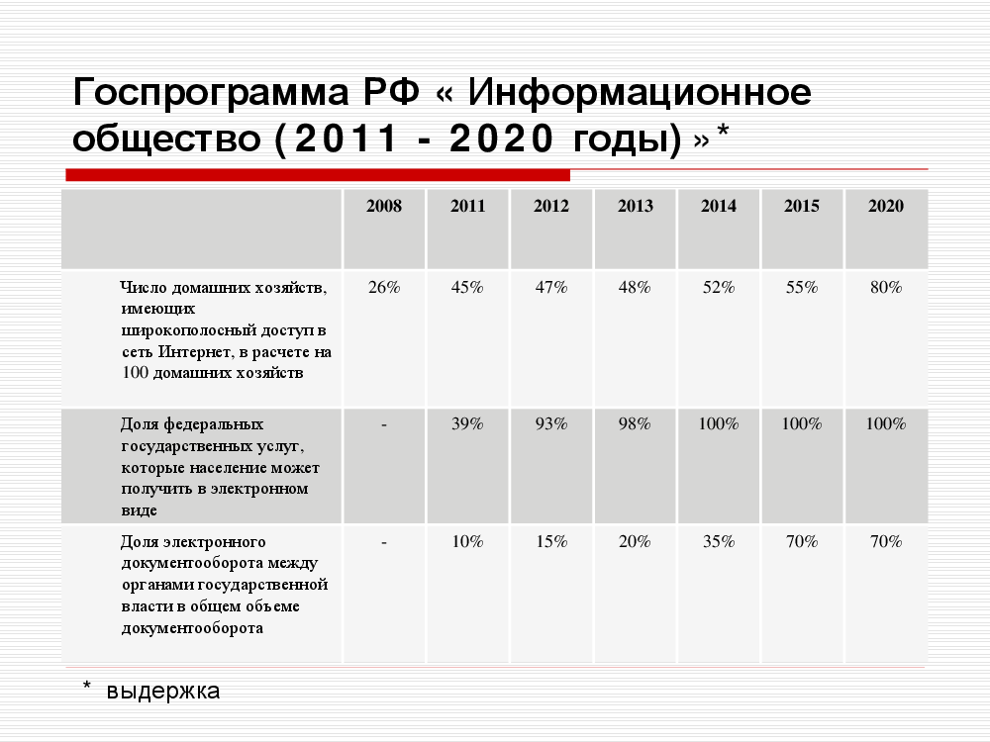

Slide 4
Лекция 1
Основные понятия, термины и определения,
угрозы информационной безопасности.

Slide 5
Термины и определения
ФЗ — федеральный закон
ГОСТ — государственный стандарт
ТУ — технические условия
РД - Руководящий документ
АС - автоматизированная система
ТСОИ - Технические средства обработки информации
ТС - Технические средства
ИСПДн - Информационная система обработки персональных данных

Slide 6
Термины и определения
Информация - сведения (сообщения, данные) независимо от формы их представления (ФЗ 2006 г. № 149-ФЗ «Об информации, информационных технологиях и о защите информации»)
Информационные технологии - процессы, методы поиска, сбора, хранения, обработки, предоставления, распространения информации и способы осуществления таких процессов и методов. (ФЗ 2006 г. № 149-ФЗ «Об информации, информационных технологиях и о защите информации»)
Информационная система - совокупность содержащейся в базах данных информации и обеспечивающих ее обработку информационных технологий и технических средств. (ФЗ 2006 г. № 149-ФЗ «Об информации, информационных технологиях и о защите информации»)
Информационно-телекоммуникационная сеть - технологическая система, предназначенная для передачи по линиям связи информации, доступ к которой осуществляется с использованием средств вычислительной техники (ФЗ 2006 г. № 149-ФЗ «Об информации, информационных технологиях и о защите информации»)
Конфиденциальность информации - обязательное для выполнения лицом, получившим доступ к определенной информации, требование не передавать такую информацию третьим лицам без согласия ее обладателя (ФЗ 2006 г. № 149-ФЗ «Об информации, информационных технологиях и о защите информации»)

Slide 7
Термины и определения
Информатизация - организационный социально-экономический и научно-технический процесс создания оптимальных условий для удовлетворения информационных потребностей и реализации прав граждан, органов государственной власти, органов местного самоуправления, организаций, общественных объединений на основе формирования и использования информационных ресурсов
Документированная информация (документ) - зафиксированная на материальном носителе информация с реквизитами, позволяющими ее идентифицировать. (Носители информации - материальные объекты, в том числе физические поля, в которых сведения находят свое отображение в виде символов, образов, сигналов, технических решений и процессов)
Информационные ресурсы - отдельные документы и отдельные массивы документов, документы и массивы документов в информационных системах (библиотеках, архивах, фондах, банках данных, других информационных системах, в том числе предприятий)

Slide 8
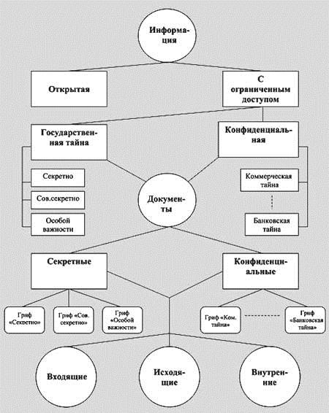
Термины и определения
Конфиденциальная информация - документированная информация, доступ к которой ограничен в соответствии с законодательством Российской Федерации

Slide 9
Термины и определения
Безопасность - состояние защищенности жизненно важных интересов личности, общества и государства от внутренних и внешних угроз. (Закон РФ «О безопасности»)
Информационная безопасность Российской Федерации - это состояние защищенности ее национальных интересов в информационной сфере, определяющихся совокупностью сбалансированных интересов личности, общества и государства (Доктрина информационной безопасности РФ)
Безопасность информации - состояние информационных ресурсов и информационных систем, при котором с требуемой вероятностью обеспечивается защита информации от утечки, хищения, утраты, несанкционированного уничтожения, искажения, модификации, копирования и блокирования (Руководящий документ "Автоматизированные системы. Защита от несанкционированного доступа к информации. Термины и определения" Гостехкомиссия России 1998г.)

Slide 10
Термины и определения
Безопасность - состояние защищенности ?

Slide 11
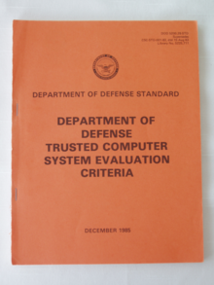
Термины и определения
Критерии определения безопасности компьютерных
систем
(Trusted Computer System Evaluation Criteria)

Slide 12
Термины и определения
Информационная безопасность
Information security
Безопасность информации

Slide 13
Термины и определения
Информационная безопасность* — состояние (качество) определенного объекта (в качестве объекта может выступать информация, данные, ресурсы автоматизированной системы, автоматизированная система, информационная система предприятия, общества, государства и т. п.)
Информационная безопасность **— защита конфиденциальности, целостности и доступности информации.
Информационная безопасность** — деятельность, направленная на обеспечение защищенного состояния объекта (в этом значении чаще используется термин «защита информации»)
………
*Национальный стандарт РФ «Защита информации. Основные термины и определения» (ГОСТ Р 50922-2006).;
**Национальный стандарт РФ «Информационная технология. Практические правила управления информационной безопасностью» (ГОСТ Р ИСО/МЭК 17799—2005).;

Slide 14
Термины и определения
Безопасность информации (данных) — состояние защищенности информации (данных), при котором обеспечены ее (их) конфиденциальность, доступность и целостность.
Конфиденциальность: обеспечение доступа к информации только авторизованным пользователям.
Целостность: обеспечение достоверности и полноты информации и методов ее обработки.
Доступность: обеспечение доступа к информации и связанным с ней активам авторизованных пользователей по мере необходимости.
Национальный стандарт РФ «Защита информации. Основные термины и определения» (ГОСТ Р 50922-2006).;

Slide 15
Термины и определения
Конфиденциальность информации - обязательное для выполнения лицом, получившим доступ к определенной информации, требование не передавать такую информацию третьим лицам без согласия её обладателя»... «информация — сведения (сообщения, данные) независимо от формы их представления»
Целостность информации - состояние защищенности информации, характеризуемое способностью АС обеспечивать сохранность и неизменность конфиденциальной информации при попытках несанкционированных или случайных воздействий на нее в процессе обработки или хранения
Доступность информации - состояние информации, характеризуемое способностью АС обеспечивать беспрепятственный доступ к информации субъектов, имеющих на это полномочия
Доступ к информации (доступ) - ознакомление с информацией, её обработка, в частности копирование, модификация или уничтожение информации.

Slide 16
Термины и определения - уточнение
Свойства или состояние защищаемой информации или системы:
конфиденциальность информации - субъективно определяемое свойство информации, требующее введения ограничений на круг субъектов, имеющих доступ к данной информации, и обеспечиваемую способностью системы сохранять указанную информацию в тайне от субъектов, не имеющих полномочий на доступ к ней
целостность информации - свойство информации, заключающееся в ее существовании в неискаженном виде (неизменном по отношению к некоторому фиксированному ее состоянию)
доступность информации - свойство системы (среды, средств и технологий ее обработки), в которой циркулирует информация, обеспечивать своевременный беспрепятственный доступ субъектов к интересующей их информации и требуемая готовность соответствующих подсистем к обслуживанию поступающих запросов

Slide 17
Термины и определения
Защита информации - деятельность, направленная на предотвращение утечки защищаемой информации, несанкционированных и непреднамеренных воздействий на защищаемую информацию
Защищаемая информация - информация, являющаяся предметом собственности и подлежащая защите в соответствии с требованиями правовых документов или требованиями, устанавливаемыми собственником информации.
Собственником информации могут быть: государство, юридическое лицо, группа физических лиц, отельное физическое лицо.

Slide 18
Термины и определения
Защита информации от утечки - деятельность, направленная на предотвращение неконтролируемого распространения защищаемой информации в результате ее разглашения, несанкционированного доступа к информации и получения защищаемой информации разведками.
Защита информации от разглашения - деятельность, направленная на предотвращение несанкционированного доведения защищаемой информации до потребителей, не имеющих права доступа к этой информации
Защита информации от несанкционированного доступа (НСД) - деятельность, направленная на предотвращение получения защищаемой информации заинтересованным субъектом с нарушением установленных правовыми документами или собственником, владельцем информации прав или правил доступа к защищаемой информации

Slide 19
Термины и определения
Несанкционированный доступ к информации (НСД) - доступ к информации, нарушающий правила разграничения доступа с использованием штатных средств, предоставляемых средствами вычислительной техники или автоматизированными системами.
Под штатными средствами понимается совокупность программного, микропрограммного и технического обеспечения средств вычислительной техники или автоматизированных систем.
В подходе Гостехкомиссии НСД является ключевым понятием и трактуется как доступ к защищаемой информации с нарушением установленных прав или правил доступа, приводящий к получению субъектом возможности ознакомления с информацией и/или воздействия на нее

Slide 20
Термины и определения
Троянский конь?
Вирус?
Сетевые атаки?
Это НСД?

Slide 21
Термины и определения
Любая задача защиты информации характеризуется, по крайней мере, четырьмя характеристиками, такими как цель защиты, объект защиты, время защиты, требуемая или максимально возможная эффективность защиты.
Цель защиты - это желаемый результат защиты, т.е. защиты от угроз и устранение уязвимосьтей.
Угроза безопасности КС - потенциально возможное действие, событие, процесс или явление, которое посредством воздействия на информацию или другие компоненты КС может прямо или косвенно привести к нанесению ущерба интересам субъектов информационных отношений.
Угроза безопасности информации – совокупность условий и факторов, создающих потенциальную или реально существующую опасность, связанную с утечкой информации и (или) несанкционированными и (или) непреднамеренными воздействиями на нее.
Уязвимость информационной системы – недостаток или слабое место в системном или прикладном программном (программно-аппаратном) обеспечении автоматизированной информационной системы, которые могут быть использованы для реализации угрозы безопасности информации.

Slide 22
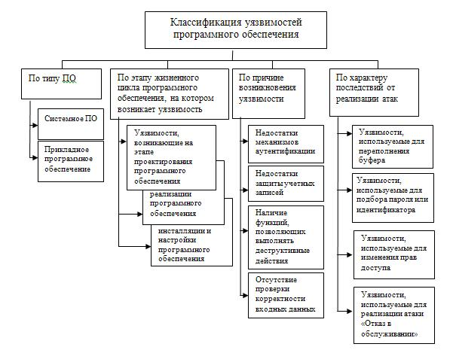
Термины и определения

Slide 23
Термины и определения
Организация защиты информации - содержание и порядок действий, направленных на обеспечение защиты информации.
Система защиты информации - совокупность органов и (или) исполнителей, используемой ими техники защиты информации, а также объектов защиты, организованная и функционирующая по правилам, установленным соответствующими правовыми, организационно - распорядительными и нормативными документами в области защиты информации
Средство защиты информации - техническое, программное средство, вещество и (или) материал, предназначенные или используемые для защиты информации
Средство контроля эффективности защиты информации - техническое, программное средство, вещество и (или) материал, предназначенные или используемые для контроля эффективности защиты информации

Slide 24
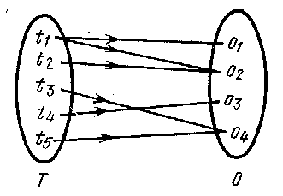
Ключевые понятия
«Граф объект — угроза»
Модель с полным перекрытие Клементса
(ti,mj,ok)

Slide 25
Ключевые понятия (IBM 1972)
Опознавание
Управление доступом
Регистрация

Slide 26
Ключевые понятия (IBM 1972)
Контроль неизменности
Изоляция

Slide 27
Методы реализации
Средства защиты
Физические
Технические
Аппаратные
Программные
Организационные (режимные)
Правовые
Криптографические

Slide 28
Безопасность
Политика безопасности +
Традиционные средства защиты +
Анализ риска +
Реализация контрмер

